Slide 1
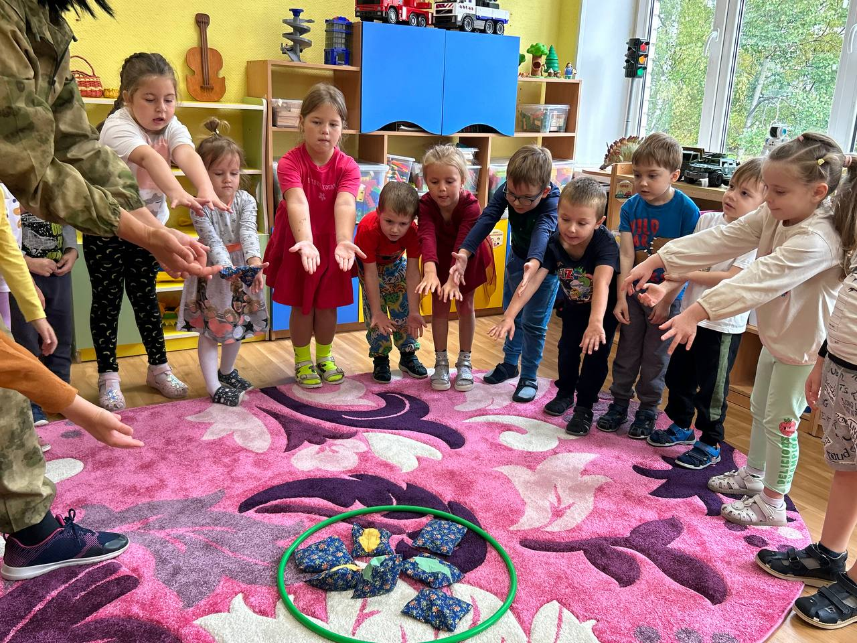
Подвижная игра с нестандартным оборудованием
«Желуди в мешочках»
Инструктор по физической культуре ГБДОУ детского сада № 5 комбинированного вида Невского района Санкт-Петербурга
Шемякина Севиль Джалиловна

Slide 2
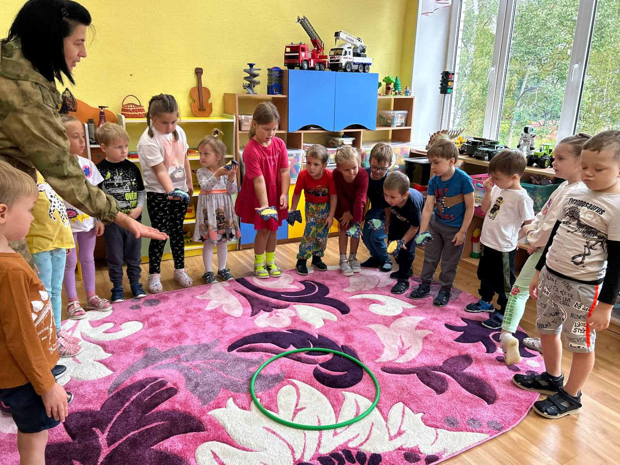
Цель: обогащение двигательного опыта детей с игре с нестандартным оборудованием «Мешочек с желудями».
«Мешочек с желудями» представляет собой тканевый мешочек 10Х15 см, наполнен желудями, сверху нашита аппликация листа дуба.

Slide 3
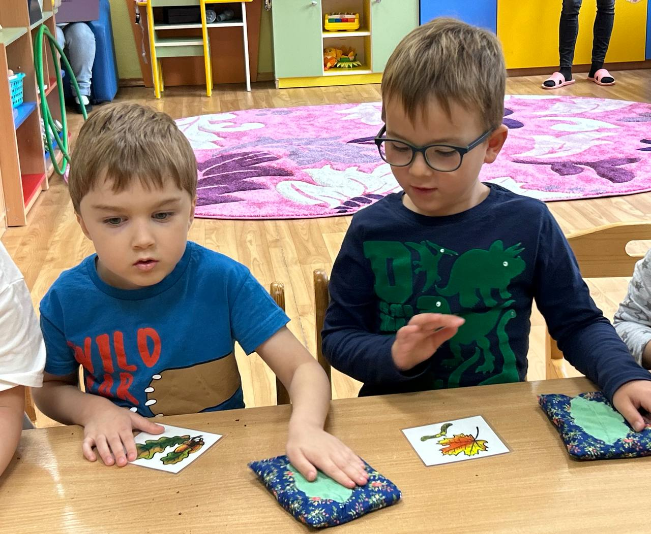
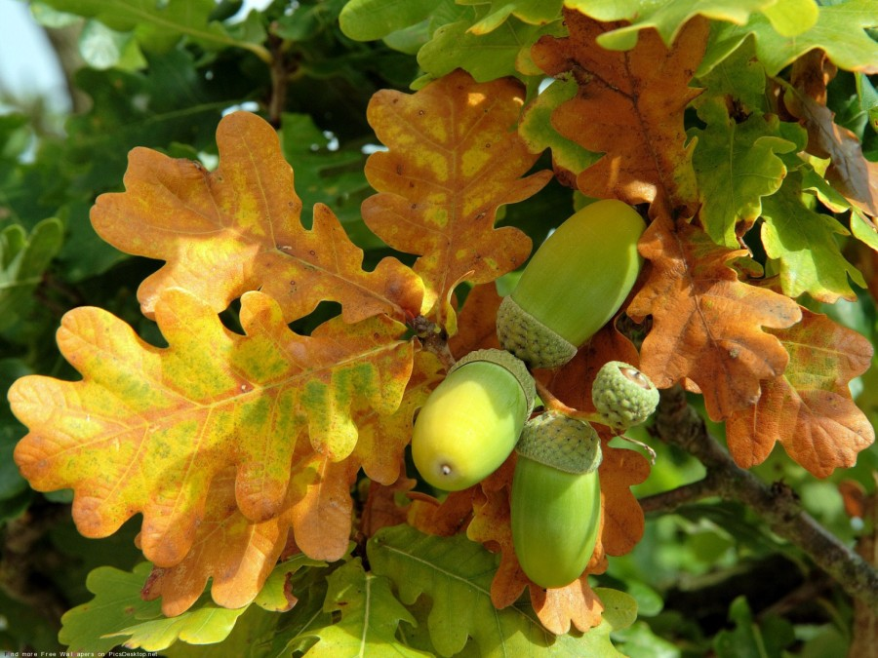
Задачи:
Образовательные:
-развитие психофизических качеств,
точности, глазомера,
-развитие мелкой моторики,
-развитие ориентировки в пространстве,
-развитие барического чувства,
-развитие математических
представлений (форма, количество),
-развитие сенсорных представлений
(цвет и запах).
-обогащение словаря детей

Slide 4
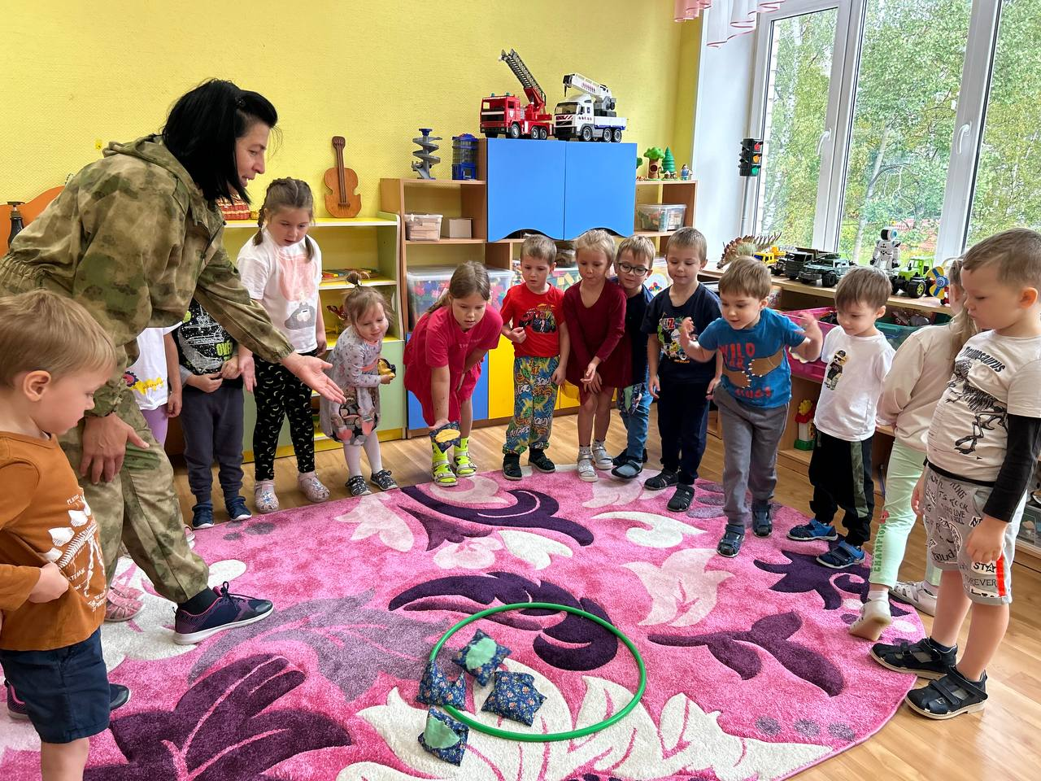
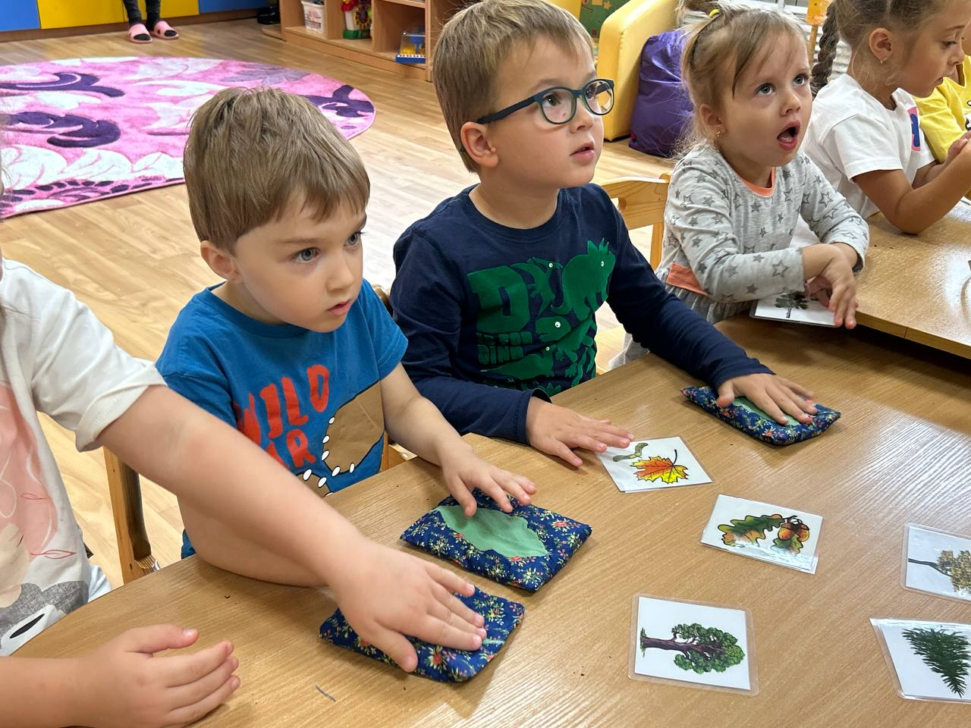
Задачи:
Оздоровительные:
-способствование формированию
правильной осанки,
-укрепление мышц пальцев рук,
свода стоп
Воспитательные:
-развитие интереса к подвижным
играм с природным материалом,
-развитие интереса к играм с элементами
соревнования,
-развитие самоконтроля,
-расширение представлений о
правилах безопасного поведения в природе.

Slide 5
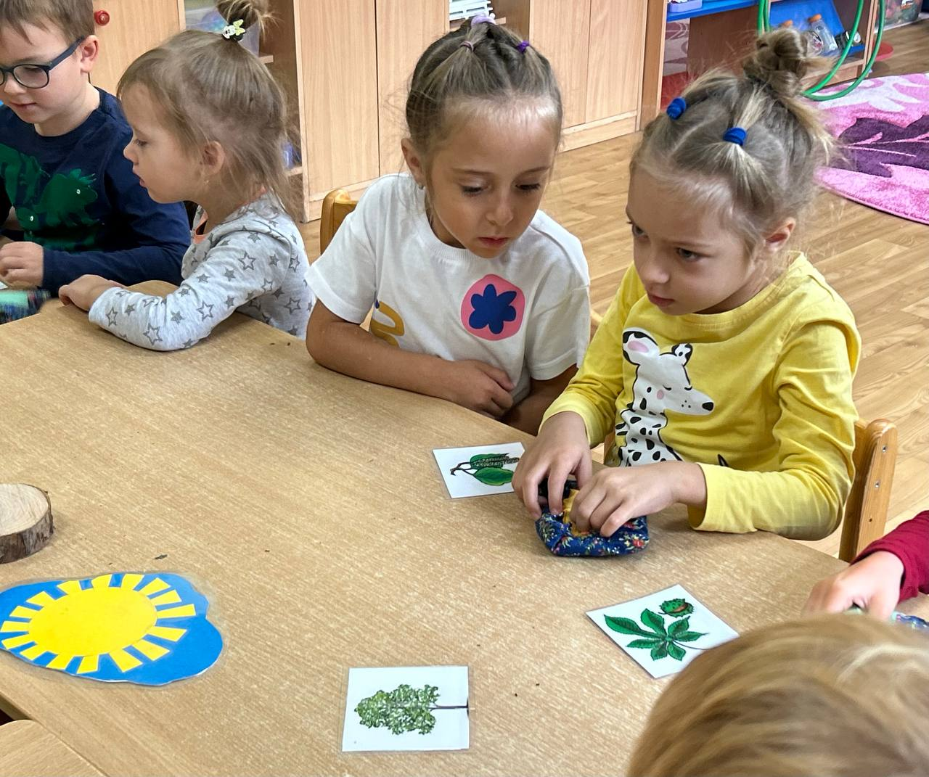
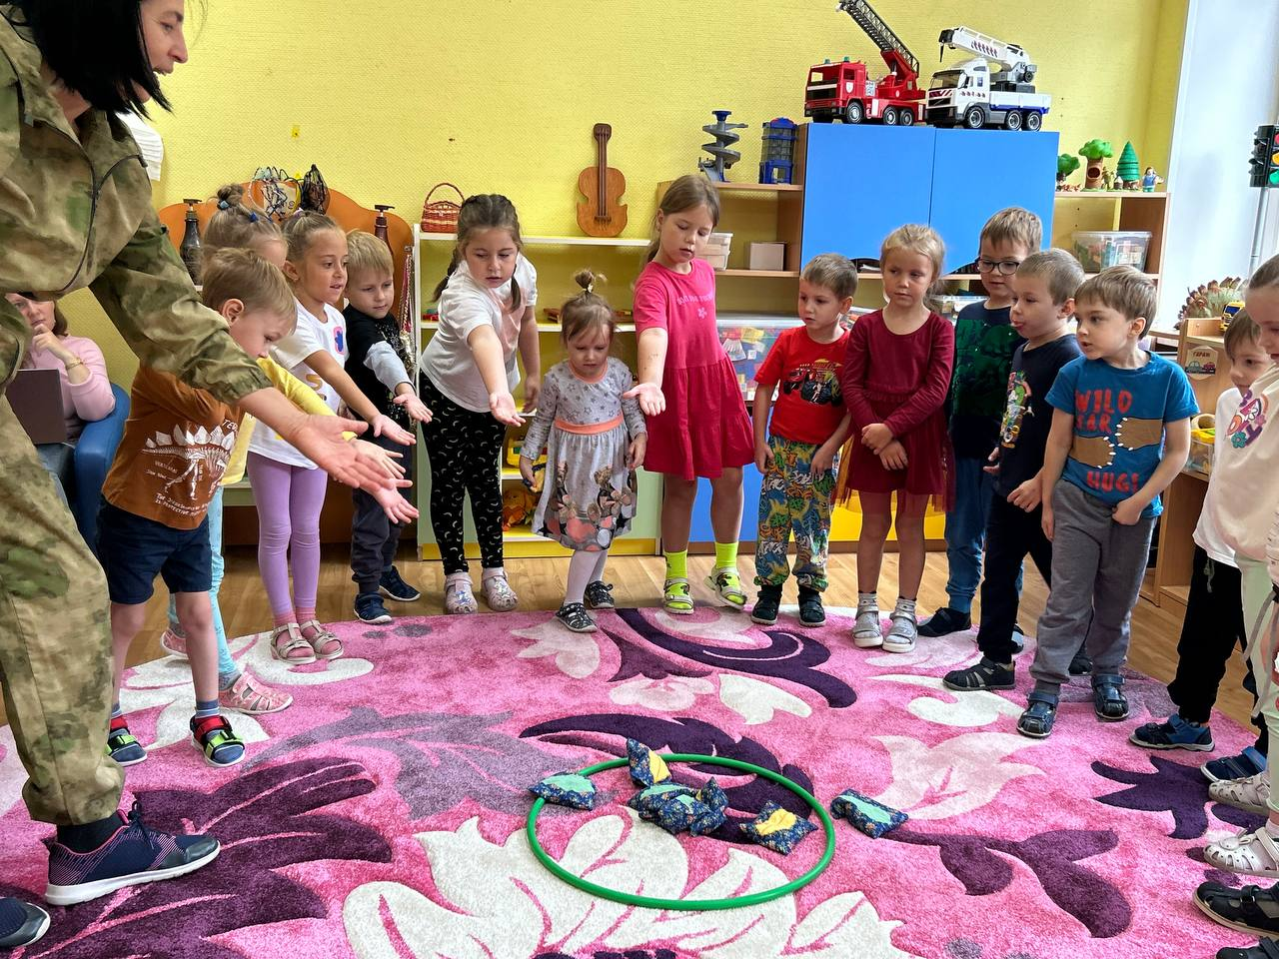
Ход игры:
1. Дети берут мешочки в руки, ощупывают
их, определяют, что находиться внутри,
считают желуди,
подбирают картинки
с изображением дуба, желудя.
2. Дети встают полукругом
у мишени и
бросают мешочки
в горизонтальную цель,
считают попадания в мишень.
3. Дети ощупывают мешочки
пальцами ног.
4. Дети раскладывают мешочки по цвету.

